Slide 1
14. 웹 애플리케이션 디자인 패턴

Slide 2
MVC 디자인 패턴
MVC 디자인 패턴 기본 예제
MVC
3계층 아키텍처

Slide 3
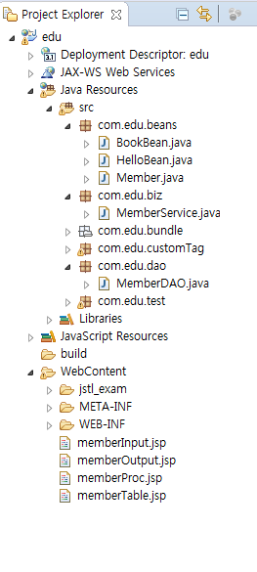
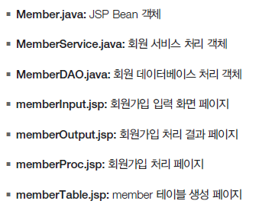
14.1 MVC 디자인 패턴 - MVC 디자인 패턴 기본 예제

Slide 4
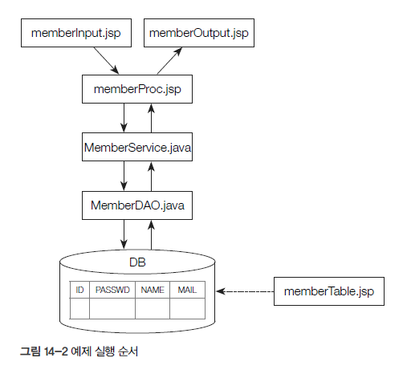
14.1 MVC 디자인 패턴 - MVC 디자인 패턴 기본 예제

Slide 5
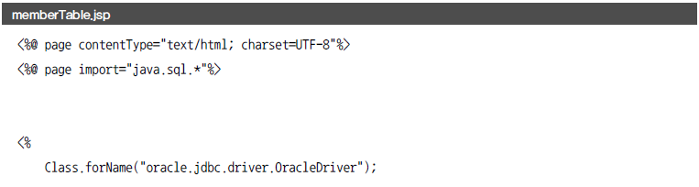
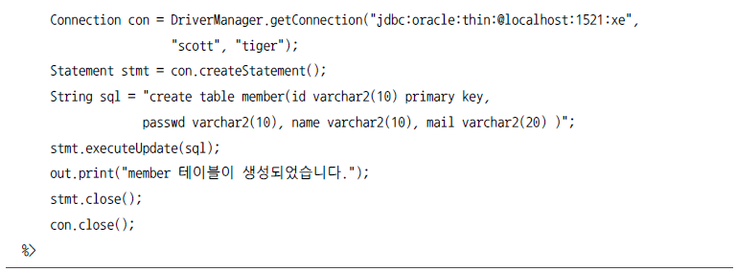
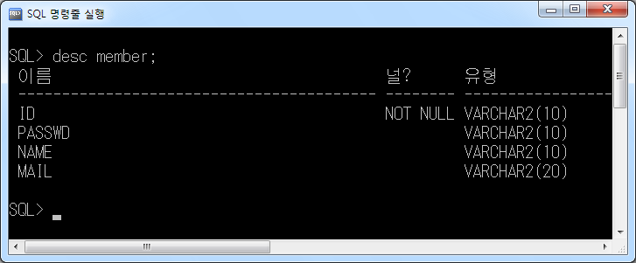
14.1 MVC 디자인 패턴 - MVC 디자인 패턴 기본 예제

Slide 6
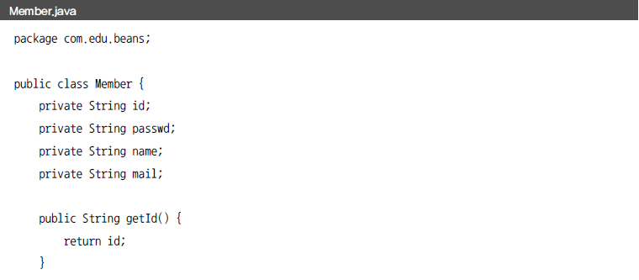
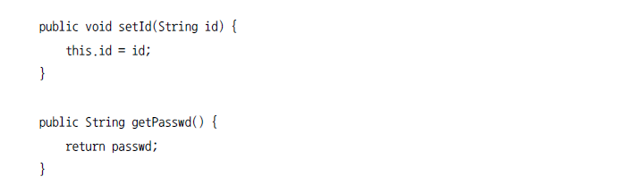
14.1 MVC 디자인 패턴 - MVC 디자인 패턴 기본 예제

Slide 7
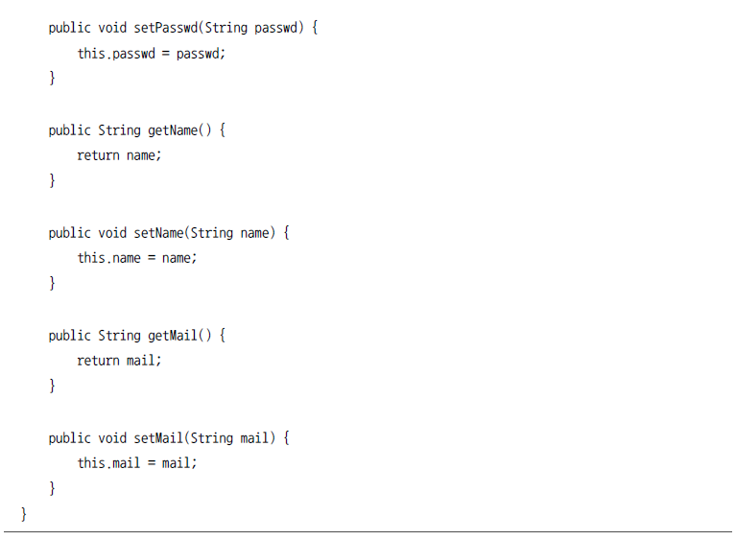
14.1 MVC 디자인 패턴 - MVC 디자인 패턴 기본 예제

Slide 8
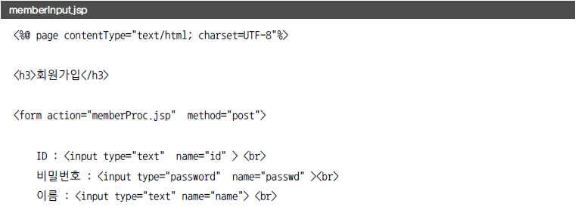
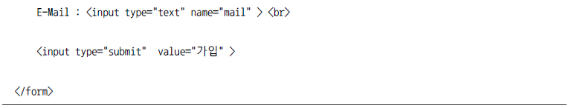
14.1 MVC 디자인 패턴 - MVC 디자인 패턴 기본 예제

Slide 9
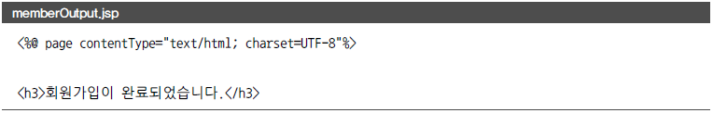
14.1 MVC 디자인 패턴 - MVC 디자인 패턴 기본 예제

Slide 10
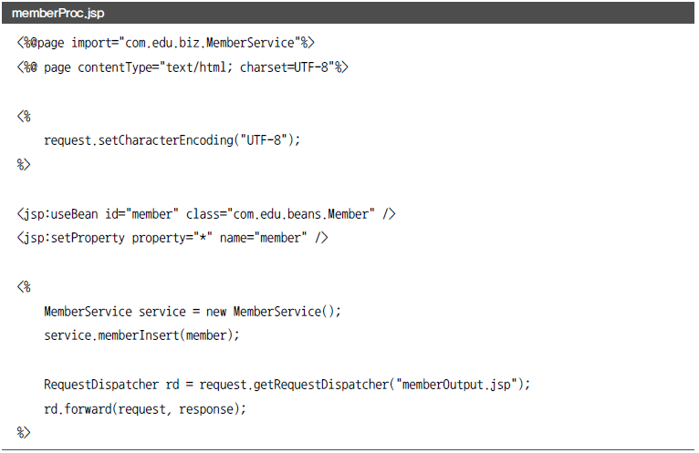
14.1 MVC 디자인 패턴 - MVC 디자인 패턴 기본 예제

Slide 11
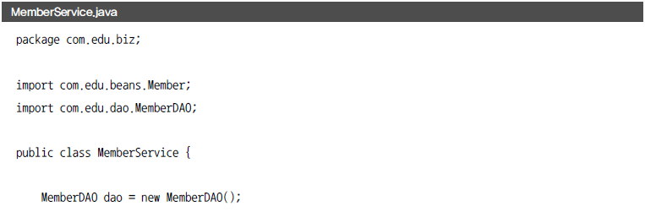
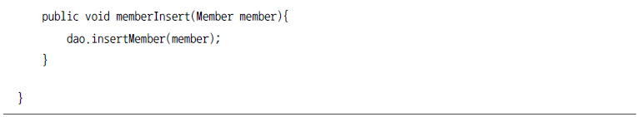
14.1 MVC 디자인 패턴 - MVC 디자인 패턴 기본 예제

Slide 12
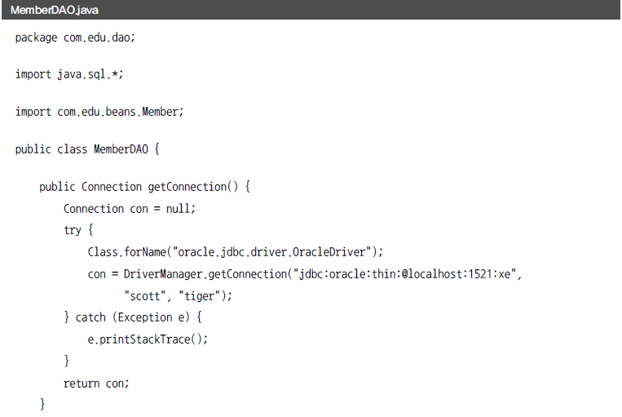
14.1 MVC 디자인 패턴 - MVC 디자인 패턴 기본 예제

Slide 13
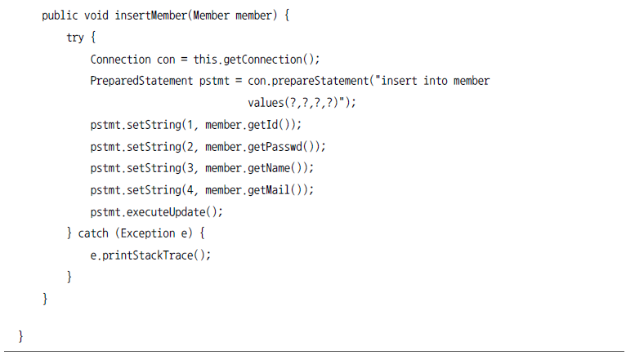
14.1 MVC 디자인 패턴 - MVC 디자인 패턴 기본 예제

Slide 14
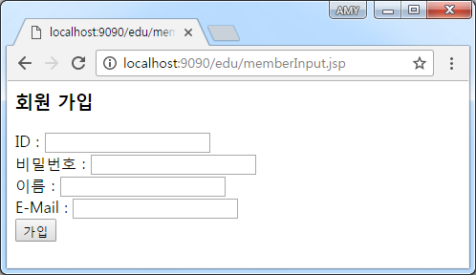
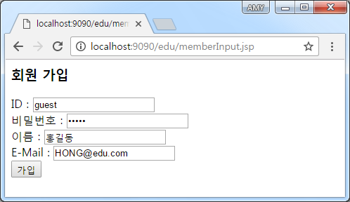
14.1 MVC 디자인 패턴 - MVC 디자인 패턴 기본 예제 실행 결과

Slide 15
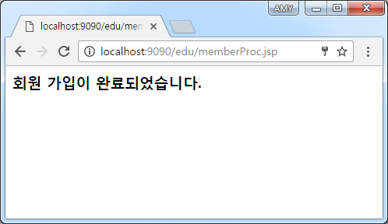
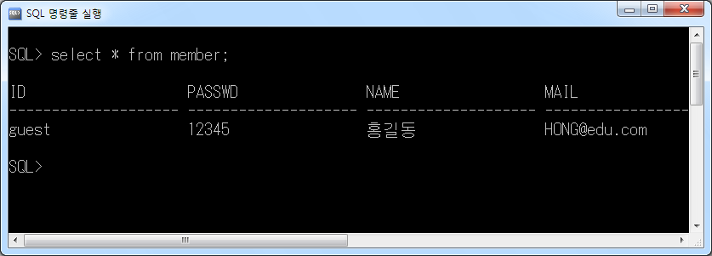
14.1 MVC 디자인 패턴 - MVC 디자인 패턴 기본 예제 실행 결과

Slide 16
MVC
14.1 MVC 디자인 패턴 - MVC
View
클라이언트가 보는 화면
서비스 요청 화면
요청 처리 결과 출력 화면
JSP, HTML, CSS, JavaScript 사용하여 구현함
memberInput.jsp
Controller
뷰에서 들어온 요청을 받아 실행됨
클라이언트가 전달한 파라미터를 추출함
파라미터의 유효성을 검사한 후 유효성 검사에 실패하면 다시 입력 뷰로 이동시킴
서비스 객체의 메소드를 호출하며 파라미터를 서비스 객체로 전달함
출력 뷰 페이지로 이동시킴
JSP, Servlet 사용하여 구현함
memberProc.jsp

Slide 17
MVC
14.1 MVC 디자인 패턴 - MVC
Model
Service 객체
서비스 처리를 위해 구현된 객체
POJO로 구현함
MemberService.java
DAO 객체
DB 처리를 위해 구현된 객체
POJO로 구현함
MemberDAO.java

Slide 18
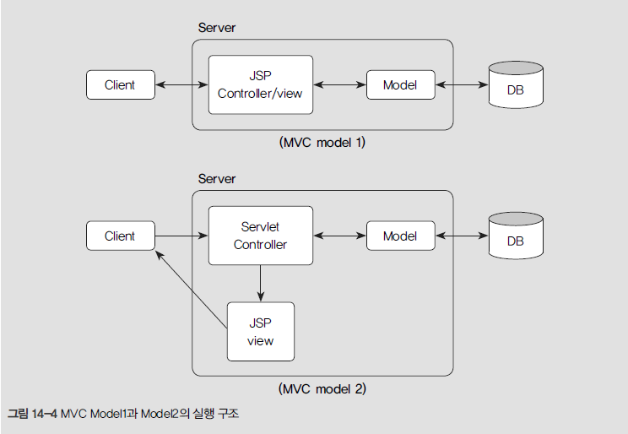
14.1 MVC 디자인 패턴 - MVC

Slide 19
3계층 아키텍처
14.1 MVC 디자인 패턴 – 3계층 아키텍처
MVC 패턴을 3개의 계층으로 나누어 실행하는 구조
프레젠테이션 계층(Presentation tier) 클라이언트와 애플리케이션간의 상호작용 영역
비즈니스 계층(Business tier) 실제 클라이언트가 요청한 서비스를 처리하는 영역
영속 계층(Persistent tier) 데이터베이스 서버나 파일 시스템에 접근하여 생성, 관리하는 기능을 담당하는 영역

Slide 20
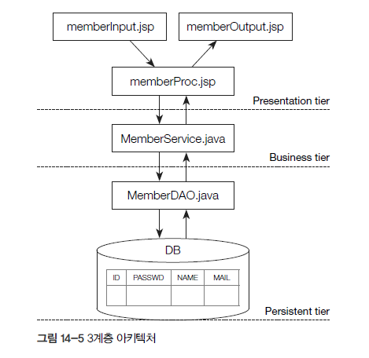
14.1 MVC 디자인 패턴 – 3계층 아키텍처

Slide 21
프레임워크
14.2 프레임워크
프레임워크 정의와 장단점
프레임워크 종류

Slide 22
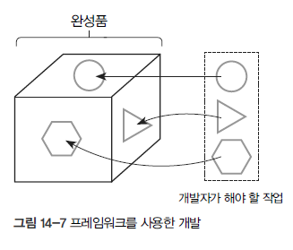
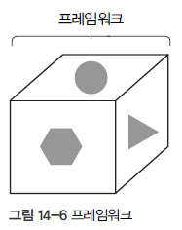
프레임워크 정의
14.2 프레임워크
개발을 위한 틀이 완성되어 있음
개발을 위한 기능을 미리 구현하여 지원함
3계층 단위로 프레임워크가 존재함

Slide 23
프레임워크의 장점
14.2 프레임워크
개발기간 단축
성능 향상
유지보수성 향상

Slide 24
프레임워크의 단점
14.2 프레임워크
프레임워크 학습 필요
프레임워크 선택 어려움
유연성 부족

Slide 25
프레임워크의 종류
14.2 프레임워크
프레젠테이션 프레임워크
Struts1, Struts2
Spring MVC
비즈니스 프레임워크
Spring IoC, AOP
영속 프레임워크
myBatis
Hibernate

Slide 26
프런트 컨트롤러 디자인 패턴
프런트 컨트롤러 설정
서브 컨트롤러 연결

Slide 27
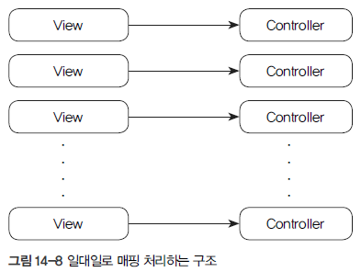
일대일로 매핑 처리되는 구조
14.3 프론트 컨트롤러 디자인 패턴
View와 Controller가 일대일로 매핑
요청에 대한 통제가 어려운 구조

Slide 28
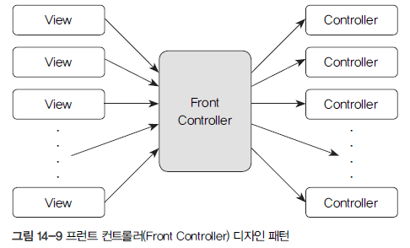
Front Controller 디자인 패터
14.3 프론트 컨트롤러 디자인 패턴
대표 Controller가 클라이언트의 모든 요청을 받음
요청되는 모든 요청을 일괄처리가 가능함
Front Controller 는 실제 서비스 처리 controller을 실행시켜야 함

Slide 29
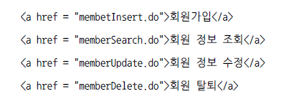
URL 패턴 지정
14.3 프론트 컨트롤러 디자인 패턴
Front Controller 가 모든 요청을 받아 실행되기 위해 일정한 규칙의 URL 패턴을 지정하여 사용함

Slide 30
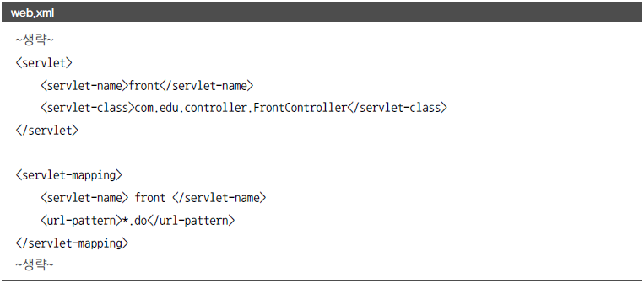
Front Controller 등록
14.3 프론트 컨트롤러 디자인 패턴
모든 요청을 받아 처리하는 Front controller를 웹 서버에 등록함

Slide 31
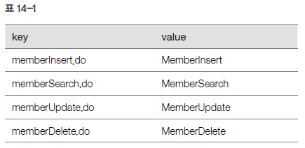
Sub Controller 연결
14.3 프론트 컨트롤러 디자인 패턴
클라이언트 요청을 받아 Front Controller가 실행된 후 반드시 실제 서비스를 처리하는 Sub Controller가 실행되어야 함
Front Controller는 요청에 대한 서비스를 처리하는 Sub Controller에 대한 정보를 알고 있어야 함

